Slide 1
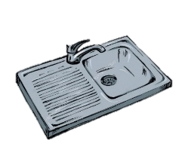
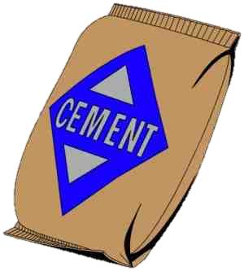
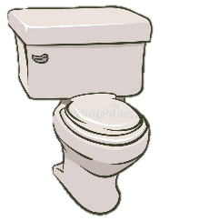
ODPADY BUDOWLANE I ROZBIÓRKOWE
Przez odpady budowlane i rozbiórkowe należy rozumieć odpady pochodzenia remontowego powstałe w gospodarstwach domowych, pochodzące z drobnych remontów prowadzonych we własnym zakresie, niewymagających pozwolenia na budowę, zamiaru budowy lub wykonania robót budowlanych m.in.:
elementy armatury łazienkowej i kuchennej (np. umywalki, sedesy, krany, prysznice, wanny itp.)
płytki ceramiczne
okna oraz szyby okienne, rynny
kaloryfery
wata szklana, rury PCV, styropian budowlany
tapety, opakowania po klejach
parkiety, boazeria, luksfery
worki po cemencie i gipsie
puszki i wiadra po farbach (w tym również z zawartością farby, a także zabrudzone folie malarskie)
czysty gruz.
CO NIE JEST ODPADEM REMONTOWO-BUDOWLANYM !!!
azbest
gruz zmieszany z innymi odpadami
odpady powstałe na terenie budowy w wyniku prowadzenia przez wykonawcę robót budowlanych.
Chrońmy naszą planetę prowadząc racjonalną politykę gospodarowania odpadami, w tym także odpadami o większych gabarytach.

